Slide 1

TRƯỜNG MN HOA SỮA
LĨNH VỰC PHÁT TRIỂN THẨM MĨ HOẠT ĐỘNG: TẠO HÌNH
Đề tài: Dạy trẻ xé dán đàn cá
Số lượng: 18 - 20 trẻ
Thời gian: 25-30 phút
Giáo viên: Nguyễn Thị Phúc Hậu

Slide 2

HÁT VÀ VẬN ĐỘNG BÀI CÁ VÀNG BƠI

Slide 3
QUAN SÁT ĐÀN CÁ

Slide 4
QUAN SÁT TRANH MẪU

Slide 5


Slide 6


Slide 7
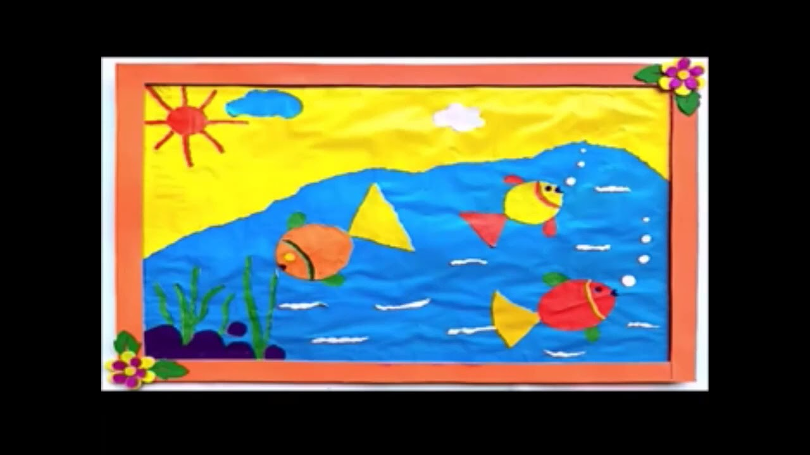

Slide 8
Cách xé dán đàn cá

Slide 9
TRẺ THỰC HIỆN

Slide 10
NHẬN XÉT SẢN PHẨM

